Slide 1
Повседневная жизнь. Культура питания.

Slide 2
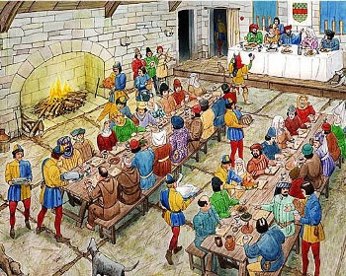
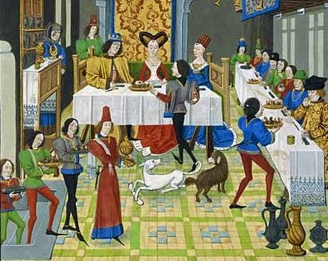

Slide 3
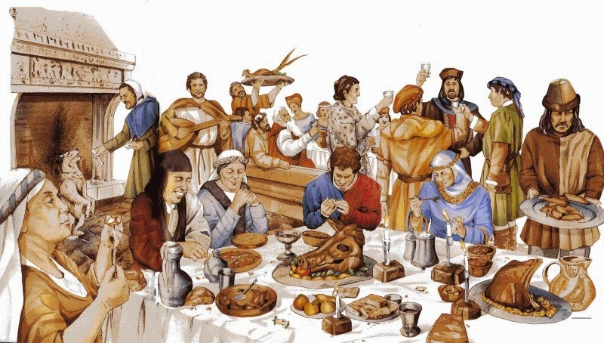
Тема урока: Повседневная жизнь. Культура питания

Slide 4
Источники информации
«Liber de Coquina» — одна из старейших средневековых поваренных книг. Написана на латинском языке. Сохранилось две копии XIV века, обе хранятся в Национальной библиотеке Франции в Париже

Slide 5
Проблемный вопрос?
Чем питались в Средневековье и существовали ли у них правила этикета? Что нового в рацион добавилось после Великих географических открытий?

Slide 6
Алгоритм презентации
1 слайд. «Повседневная жизнь. Культура питания»
2 слайд. «Основные продукты на столе в эпоху Средневековья до Великих географических открытий».
3 слайд. «Хлеб».
4 слайд. Изменения после Великих географических открытий
5 слайд. «Прием пищи»

Slide 7
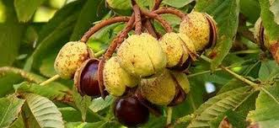
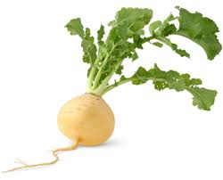
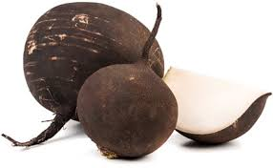
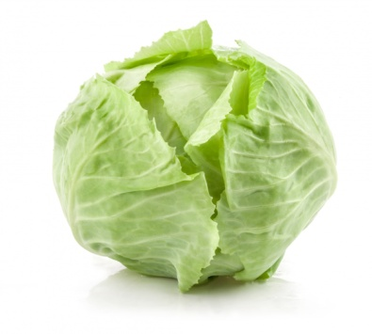
Основные продукты на столе в эпоху Средневековья до Великих географических открытий
1 группа: каштаны;
2 группа: репа;
3 группа: редька;
4 группа: капуста.

Slide 8
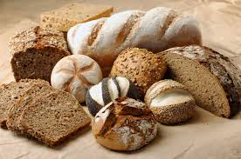
Хлеб
Бьют меня палками,
жмут меня камнями.
Держат меня в печи,
режут меня ножами.
За что меня так губят?
Потому что любят!

Slide 9
Хлеб. Напитки.
1 группа: хлеб в Южной Европе;
2 группа: хлеб в Средней Европе;
3 группа: хлеб в Северной Европе;
4 группа: виноградное вино.

Slide 10
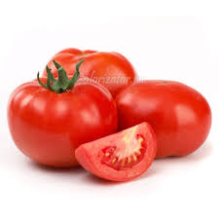
Изменения после Великих географических открытий
Он на яблочко похож,
В лечо и борще хорош.
Режу я его в салат.
Угадали что?

Slide 11
Изменения после Великих географических открытий
Я проснулся утром рано
И налил Американо.
На обед, читая прессу,
Заказал себе эспрессо.
А потом нашел причину
Выпить чашку Капучино.
А под вечер я, ребята,
Выпил Латте Макиато.
Так ответьте мне, друзья,
Что в итоге выпил я?

Slide 12
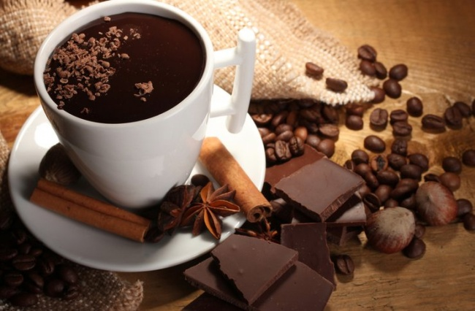
Изменения после Великих географических открытий
Очень я его люблю,
Утром с молоком я пью,
Но не кофе и не чай,
Ну-ка быстро отвечай!

Slide 13
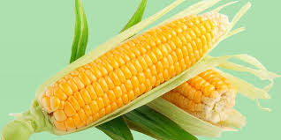
Изменения после Великих географических открытий
Золотые зёрнышки
Рядышком сидят.
Быстро их отварим,
Угостим ребят.
Пусть «едят от пуза»!

Slide 14
Изменения после Великих географических открытий
1 группа: томат;
2 группа: кофе;
3 группа: какао;
4 группа: кукуруза.

Slide 15
Прием пищи

Slide 16
Презентации обучающихся

Slide 17
Домашнее задание:
найти информацию по теме «Культура питания» и приготовить стенгазету, в которой будет и справочная информация и наглядный материал. Задание индивидуальное.
Дополнительно можете подготовить сообщение о появлении столовых приборов.

Slide 18
Благодарю за внимание!

